Slide 1
安全教育
人身安全
不要在拖线板上私拉乱接
不要在没有断电的情况下摆布实验箱中的元器件
设备安全
a. 始终不要关闭实验箱！以免箱盖夹坏JTAG线！！！
b. 2人一组共用1套（随后将登记），今后不要变。
c.结束实验，离开前需完成以下三步：
1.关闭实验箱（右下角开关置于off位置）；
2.关闭PC机；
3.待PC关机后，按拖线板上蓝色开关让系统完全断电。

Slide 2
实验成绩分布
独立实验课：1学分，百分制
其中出勤40%，缺勤一次扣10分，扣完为止。
实验报告60%，有报告无出勤无效！同组轮流执笔，谁执笔算谁的。实验报告的同组人员栏务必填上同组人员的姓名、学号

Slide 3
实验报告要求
除代码可打印外其他必须手写到实验报告纸上。要求书写工整，表达层次清晰。
每次实验课前交上一次的报告（最后一次报告怎么交届时通知），报告交到黑板左边台面上。

Slide 4
课程概览
1、搭建嵌入式系统开发环境
2、vivi的编译与运行实验
3、内核和busybox编译与运行实验
4、ramdisk根文件系统的制作
5、LED控制实验
6、中断控制实验
7、串口通信实验
8、DAC操作实验

Slide 5
搭建嵌入式系统开发环境

Slide 6
实验目的
a、Ubuntu的安装与运行
b、嵌入式环境的配置与源码的安装
c、试用常用Linux命令。

Slide 7
实验设备
硬件：Embest EduKit-IV平台， 串口线， JTAG线（含并口线），PC 机；
软件： ubuntu-8.04.1-desktop-i386.iso ，虚拟光驱LevinISO_3.2.3.13等。

Slide 8

常用的Linux发行版
发行版
Ubuntu
Mandrake
发行版
Debian
Suse
MEPIS
发行版
Redhat/
Fedora
Linux 是一个操作系统中的内核。内核是什么？内核建立了计算机软件与硬
件之间通讯的平台，内核提供系统服务
一个完整的操作系统不仅仅是内核而已。所以，许多个人、组织和企业，开
发了基于 GNU/Linux 的 Linux 发行版。
linux 发行版本非常多，但是常用的 linux 发行版本就不是很多了，这里主要介绍了在国内外常见的几种 linux 发行版本。

Slide 9

Linux嵌入式系统开发平台
系统软件平台
系统硬件平台
性价比
嵌入式 Linux 系统需要下面三个基本元素：
  系统引导工具——用于机器加电后的系统定位引导
  Linux 微内核——内存管理、 程序管理
  初始化进程
但如果要它成为完整的操作系统并且继续保持小型化，还必须加上硬件驱动程序、硬件接口程序和应用程序组。
选定硬件平台前，首先要确定系统的应用功能和所需要的速度，并制定好外接设备和接口标准。这样才能准确地定位所需要的硬件方案，得到性价比最高的系统。
1
2
应用功能
速度
+
外接设备
接口标准
=
Notes:
当考虑硬件成本时，须要考虑产品的整个成本而不仅是 CPU 的成本。因为
合适的 CPU，一旦加上总线逻辑和延时电路使之与外设一起工作，硬件系统就可能变得非常昂贵。

Slide 10
嵌入式Linux开发模式
建立交叉开发环境
交叉编译和链接
交叉调试
系统测试

Slide 11
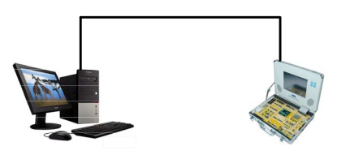





嵌入式Linux开发模式——建立交叉开发环境
交叉开发环境是指编译、链接和调试嵌入式应用软件的环境。它与运行嵌入式应用软件的环境有所不同，通常采用宿主机/目标机模式
开放类型
常用的交叉开发环境主要有开放和商业两种类型。开放的交叉开发环境的典型代表是GNU工具链
GNU工具链
交叉开
发环境
Metrowerks CodeWarrior
SDS Cross compiler
商业类型
ARM Software Development Toolkit
Notes:
交叉开发环境是指
编译、链接和调试嵌入式应用软件的环境。它与运行嵌入式应用软件的环境有所不同，通常采用宿
主机/目标机模式

Slide 12
嵌入式Linux开发模式——交叉编译和链接
在完成嵌入式软件的编码之后，就是进行编译和链接，以生成可执行代码。
由于开发过程大多是在Intel 公司x86 系列CPU 的通用计算机上进行的，而目标环境的处理器芯片却大多为ARM、MIPS、PowerPC、DragonBall 等系列的微处理器
这就要求在建立好的交叉开发环境中进行交叉编译和链接。
建立交叉开发环境
交叉编译和链接
交叉调试
系统测试

Slide 13


嵌入式Linux开发模式——交叉调试
硬件调试：
如果不采用在线仿真器，可以让 CPU 直
接在其内部实现调试功能，并通过在开发
板上引出的调试端口，发送调试命令和接
收调试信息，完成调试过程。
软件调试：
在 Linux 内核中设置一个调试桩用作调试过
程中和宿主机之间的通信服务器。然后在
宿主机中通过调试器的串口与调试桩进行
通信
嵌入式
Linux
交叉调试
应用软件的调试：
嵌入式上层应用软件的调试可以使用本地
调试和远程调试两种方法。

Slide 14
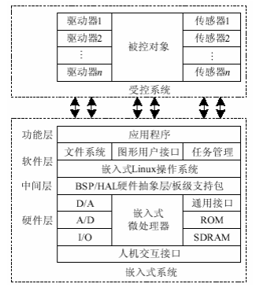
嵌入式Linux开发模式——系统测试
测试技术指的是软件测试的专门途径，以及能够更加有效地运用这些途径的特定方法。
在嵌入式软件测试中，常常要在基于目标机的测试和基于宿主机的测试之间做出折衷。基于目标机的测试需要消耗较多的时间和经费，而基于宿主机的测试虽然代价较小，毕竟是在仿真环境中进行的。
嵌入式软件测试中经常用到的测试工具：
  内存分析工具
  性能分析工具
  覆盖分析工具
  缺陷跟踪工具

Slide 15



Ubuntu的安装与运行
在 Windows XP 下面安装 Ubuntu-8.04 有很多种方法，如用虚拟机安装、从硬盘安装，还有用Wubi 安装等，其中用 Wubi 安装是最安全，也是最简单的一种方法。
Wubi 是 Windows based
Ubuntu Installer 缩写，
是一个专门针对 Windows
用户的 Ubuntu 安装工具。
虚拟机安装
硬盘安装
Wubi安装

Slide 16
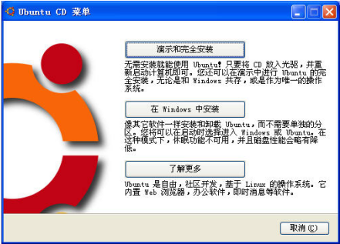
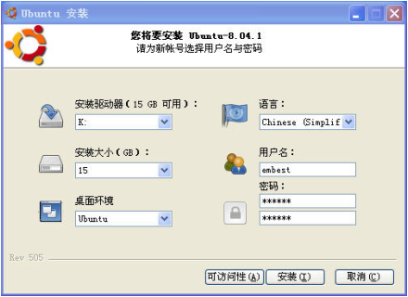
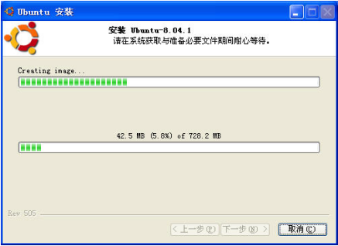
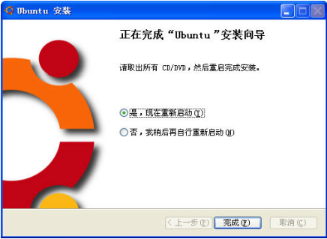
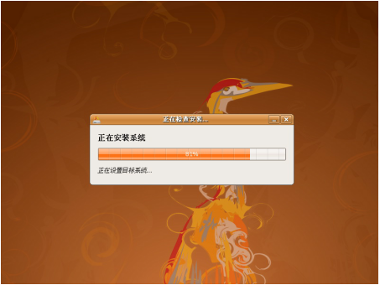
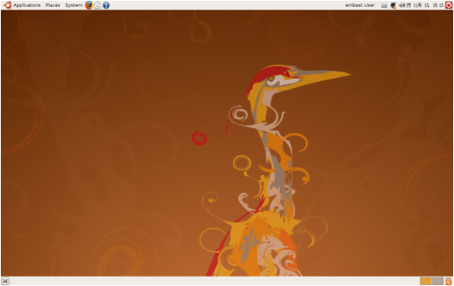
Ubuntu的安装与运行---安装步骤
双击umenu.exe
填写信息
检查安装文件
重启系统
安装系统

Slide 17
嵌入式环境的配置
1
2
3
登陆窗口
设置root
用户密码
准备
离线升级包
4
初步
更新系统
6
6
5
安装嵌入式
环境必备软件
安装中文
语言支持包
重启

Slide 18
安装其他应用软件
Skype
在出厂光盘 DISK9_Ubuntu-VAL
内还提供了其他的一些软
件包，用户可以自行根据
自己的需要安装。
星际译王
QQ for Linux
Mplayer
飞鸽传书
Audacious
Minicom
永中office

Slide 19
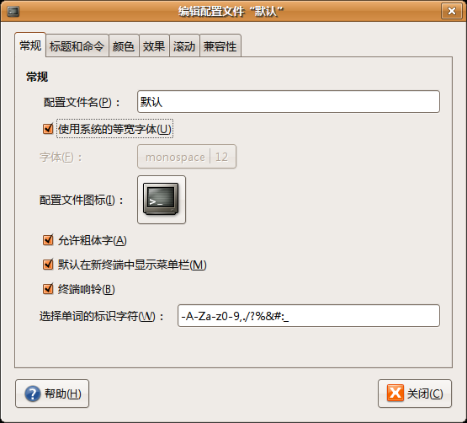
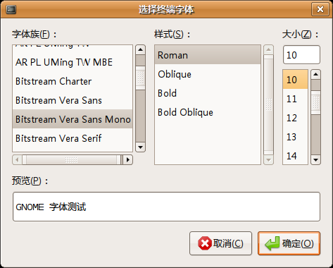
Linux终端的配置
配置 linux 的终端，在 Ubuntu 的标
题栏选择“应用程序 -> 附件 -> 终端”运行终端，在终端的菜单栏选择“编辑 -> 当前配置文件”
在常规选项卡中去掉“使用系统的等宽字体”的勾，根据自己的喜好选择合适的字体

Slide 20

串口终端Minicom的设置
在 Ubuntu 的标题栏选择“应用程序 -> 附件 -> 终端”运行终端，输入命令建 立Minicom 配置文件 minirc.dfl
minirc.dfl:
# Machine-generated file - use "minicom -s" to change parameters.
pr port /dev/ttyS0
pu baudrate 115200
pu bits 8
pu parity N
pu stopbits 1
pu minit
pu mreset
pu rtscts No
$ sudo gedit /etc/minicom/minirc.dfl
port baudrate bits parity stopbits
minit mreset rtscts

Slide 21
源码的安装
基于EduKit-IV 嵌入式系统平台上Mini2410-IV 的Linux 实验源码将在出厂
光盘DISK3_S3C2410中提供，下面的步骤将指导安装该实验源码资源包
到 Ubuntu 中的相应位置。
建立源码资源包存放目录
拷贝源码文件，跳转目录
执行脚本文件，安装软件
$ mkdir -p ~/eduk4-pack/E-pack
$ cd ~/eduk4-pack/E-pack
$ sudo sh E-bsp_install.sh

Slide 22
b、嵌入式环境配置与源码安装 (3)
*实验源码的默认路径：
WORKDIR="/usr/local/src/EduKit-IV" // EduKit-IV平台的工作路径
EXPDIR="/home/example" // 实验生成映像存放路径
TFTPDIR="$EXPDIR/tftp" // tftp服务共享目录
NFSDIR="$EXPDIR/nfs" // nfs服务共享目录
KERNELDIR="$WORKDIR/Mini2410/bsp/linux-2.6.14" // 实验内核包路径
VIVIDIR="$WORKDIR/Mini2410/bsp/vivi-0.1.4" // vivi实验源码路径
ROOTBASEDIR="$WORKDIR/Mini2410/bsp/rootfs-eduk4-base"
// 基础根文件系统路径
ROOTTSPDIR="$WORKDIR/Mini2410/bsp/rootfs-eduk4-tsp"
// 带TSP的QT文件系统路径
ROOTMOUSEDIR="$WORKDIR/Mini2410/bsp/rootfs-eduk4-mouse"
// 带mouse的QT文件系统路径
SIMPLEDIR="$WORKDIR/Mini2410/simple" // 实验例程

Slide 23
Linux准备知识
常用的Linux命令及使用
Linux 下的编辑器 vi
Linux 下的 Shell
  Shell 简介
  Shell 的发展历史
  Shell 的使用
  Shell 的功能
Linux 下的编译器 GCC
认识 Makefile

Slide 24
常用的Linux命令及使用
Linux 的系统管理主要在控制终端下进行，通过使用
命令行的方式进行管理。
Linux 的文件命令可以完成各种复杂的工作：
  对目录进行复制
  目录移动
  目录链接
  搜索和查找文件
  搜索和查找目录
  阅读文件内容
  显示文件内容
  打印文件内容
ls
chown
passwd
pwd
chmod
touch
mv
mkdir
cp
clear
cal
write
cat
cd
tar
shutdown
echo
rm
mesg
查看系统

Slide 25
Shell 简介
Shell 是一种具备特殊功能的程序，它是介于使用者和 UNIX/Linux 操作系
统核心程序（kernel）之间的一个接口。
在系统起动的时候，核心程序会被加载内存，负责管理系统的工作，直到系
统关闭为止。它建立并控制着处理程序，管理内存、档案系统、通讯等等。
而其它的程序，包括 shell 程序，都存放在磁盘中。核心程序将它们加载
内存，执行它们，并且在它们中止后清理系统。
一个 shell 命令档很像是 DOS 下的批次档（如 Autoexec.bat）：它把一
连串的 UNIX 命令存入一个档案，然后执行该档。
使用者
Shell
UNIX/Linux
操作系统

Slide 26
Shell 的发展历史
C shell 是柏克莱大学所开发的，且
加入了一些新特性：
  命令列历程
  别名
  内建算术
  档名完成
  工作控制
C shell 提示符号的默认值是%
Bourne shell 是标准的 UNIX shell
以前常被用来做为管理系统之用
大部份的系统管理命令文件， rc
start、stop 与 shutdown 都是
Bourne shell 的命令档
在单一使用者模式下以 root 签入
时它常被系统管理者使用
Korn shell 是 Bourne shell 的超集，由 AT&T 的 David Korn 所开发。
它增加了一些特色，比 C shell 更为先进。
Korn shell 的特色包括了可编辑的历程、别名、函式、正规表达式、万用
字符、内建算术、工作控制、共作处理和特殊的除错功能。

Slide 27
Shell 的使用
Shell
主要功用
主要功用
提供环境
解译指令
      Shell 语法分析命令行，把它分解成
以空白区分开的符号，在此空白包括：
      Tab 键
      空白
      换行
  Shell也能当解译性的程序语言，Shell 程序，通常叫做
  命令文件，它由列在档案内的命令所构成
Shell 的另一个重要功用是提供个人化的使用者环境，这通常在
shell 的初始化档案中完成
Notes:
Shell 也能当解译性的程序语言（interpreted programing language）。Shell 程序，通常叫做命令文件，它由列在档案内的命令所构成。

Slide 28

Shell 的功能
为了确保任何提示符号下输入的命令都能够适当地执
行。shell 担任的工作包括有：
包括
Shell
读取输入和语法分析命令列；
对特殊字符求值；
设立管线、转向、和幕后处理；
处理讯号；
设立程序来执行。

Slide 29
Linux 下的编译器 GCC
在使用 GCC 编译程序时，编译过程可以被细分为四个阶段：
  预处理（Pre-Processing）；
  编译（Compiling）；
  汇编（Assembling）；
  链接（Linking）。
预处理
编译
汇编
链接
Linux 程序员可以根据自己的需要让 GCC 在编译的任何阶段结束，以便检
查或使用编译器在该阶段的输出信息
GCC 提供了 30 多条警告信息和三个警告级别，使用它们有助于增强程序
的稳定性和可移植性。

Slide 30
嵌入式 Linux 开发
嵌入式 Linux 开发模型
  嵌入式 Linux 简介
  嵌入式 Linux 开发流程
Bootloader、内核、文件系统
Linux 驱动开发
  Linux 的设备驱动程序概述
  设备驱动的结构
  Linux 设备驱动程序的分类

Slide 31
嵌入式 Linux 简介
Linux
嵌入式开
发领域
稳步发展
RTLinux
许多 Linux 改良品种迎合了嵌入式市场，它们包括：
uCLinux
虽然大多数 Linux 系统运行在 PC 平台上，
但 Linux 也可以作为嵌入式系统的操作系统。
嵌入式 Linux 标准吸引了“Linux 标准库”以及
UNIX 组织中有益的元素
在嵌入式系统上运行Linux的一个缺点是Linux
体系提供实时性能需要添加实时软件模块
Montavista
Linux
ARM-Linux
其他Linux系统

Slide 32
嵌入式 Linux 开发流程
建立
开发环境
配置
开发主机
建立引导
装载程序
bootloader
下载Linux
操作系统
建立根
文件系统
发布产品
烧写内核
根文件系统
应用程序
开发
应用程序
建立应用程
序的 Flash
磁盘分区

Slide 33
Bootloader、内核、文件系统
Bootloader
内核
文件系统
Bootloader 就是在引导操作系统内核或用户应用程序之前运行的一段程序，其主要功能是完成处理器和周边电路正常运行所需要的初始化工作，建立内存空间的映射
内核是 Linux 的心脏，它是在引导时装入的程序，用来提供用户层程序和硬件之间的接口，执行发生在多任务系统中的实际任务转换，处理读写磁盘的需求，处理网络接口等功能
文件系统是Linux操作系统的重要组成部分，Linux文件具有强大的功功能文件系统中的文件是数据的集合，文件系统不仅包含着文件中的数据而且还有文件系统的结构

Slide 34
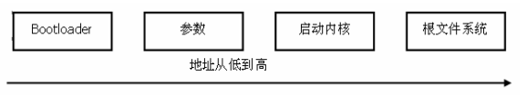
Linux 操作系统的引导程序
为了满足 Bootloader 的专有性和灵活性需要，大多数 Bootloader 的代码
都由 stage1 和 stage2两部分组成。
嵌入式 Linux 的 Flash分区
启动加载模式
Bootloader 有两种操作模式
下载模式

Slide 35
Linux 内核
对文件系统的读写进行管理
管理程序的运行
管理存储器
管理输入输出
管理网络
Linux 内核
任务
进程调度
内存管理
Linux 内核主要由 5 个子系
统组成：
  进程调度（SCHED）
  内存管理（MM）
  虚拟文件系统（VFs）
  网络接口（NET）
  进程间通信（IPC）
内核
组成
虚拟
文件系统
进程间
通信
网络接口

Slide 36
Linux 内核各部分的工作机制
进程调度
一个进程就是处于执行期的程序
通常进程还要包括其它资源
执行线程简称线程，是进程中活动的对象
内存管理
内存管理子系统是操作系统的重要部分
为了满足大于系统中物理能力的内存需要
开发了虚拟内存这种策略
通过在竞争进程之间共享内存的方式使系统
显得拥有比实际更多的内存
虚拟文件系统
VFS 是 Linux 内核中的一个软件层
用于给用户空间的程序提供文件系统接口

Slide 37
Linux 的文件系统
/Documentation
这个目录下面只有内核文档
/arch
所有子目录中都是体系结构相关的代码
/drivers
包括显卡、网卡、SCSI 适配器等
/fs
文件系统在该目录下面都有对应的子目录
/include
包含了 Linux 源程序树中大部分的.h 文件
/init
这个目录下面只有两个文件
/ipc
这个目录下的文件实现了进程间通讯
/kernel
包含了实现平台独立的基本功能
/lib
这个目录包含两部分的内容
/mm
包含了体系结构无关的内存管理代码
/net
包含了 Linux 应用的网络协议代码
/scripts
它包含了用来配置内核的脚本

Slide 38

Linux 的设备驱动程序概述
设备驱动
设备驱动可以理解为操作系统的一部分， 对于一个特定的硬件设备来说，其对应的 设备驱动程序是不同的。
Linux 通过设备驱动程序为应用程序提供了统一抽象的接口，从而隐藏
了大量不同设备之间的区别和细节。
  对设备初始化和释放；
  对设备进行管理，包括实时参数设置以及提供对设备的操作接口；
  负责应用程序和设备文件间的数据传输；
  检测处理设备出现的错误。
在 Linux 操作系统中，
驱动程序是操作系统内
核与硬件设备的直接接
口，它屏蔽了硬件的细
节，是内核的一部分，
完成以下功能：

Slide 39
设备驱动的结构
每个设备文件都有其文件属性，表
示是字符设备还是块设备。
另外每个文件都有两个设备号
  第一个是主设备号
  第二个是从设备号
自动配置和初始化子程序
服务与 I/O 的子程序
中断服务程序
设备驱动
设备文件和设备号
设备驱动程序的组成
file_operations 结构
inode 和 file 数据结构
在系统内部，I/O 设备的存取通过一组固定的入口点来进行，这组入口点是由每个设备的驱动程序提供的。
inode 数据结构中存放磁盘上的一个文件或目录信息；
file 数据结构主要被与文件系统对应的设备驱动程序使用，它提供有关被打开的文件的信息。

Slide 40
Linux 设备驱动程序的分类
字符设备以字节为单位进行数据处理
大多数字符设备仅仅是数据通道
只能按顺序读/写，不支持随机读写
字符设备
块设备数据可以按可寻址的块为单位进行处理
块设备也支持像文件一样被访问
每一个块设备驱动程序都必须提供普通的文件
操作接口
块设备
网络接口用于网络通信
为了屏蔽网络环境中物理网络设备的多样性，
Linux 对所有的物理设备进行抽象并定义了一
个统一的概念，称之为接口
网络设备接口

